Slide 1
Zíkladní pojmy – výhybky…
Příprava k OZ D-03
Ing. Lenka Mulačová
GŘ – odbor řízení provozu

Slide 2
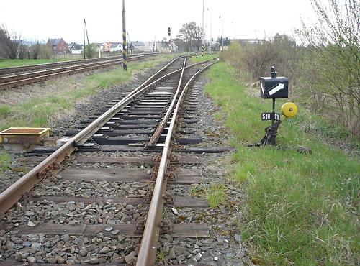
Definice výhybky
Výhybkou se rozumí
kolejové zařízení umožňující přechod vozidel z jedné koleje na druhou bez přerušení jízdy.
Základní pojmy – výhybky, výkolejky …..

Slide 3
Části výhybky
část výhybky s pohyblivými jazyky se nazývá výměna,
část výhybky nebo kolejové křižovatky s pohyblivými částmi srdcovky se nazývá srdcovka s pohyblivými hroty, popř. srdcovka s pohyblivým hrotem (PHS).
Základní pojmy – výhybky, výkolejky …..

Slide 4
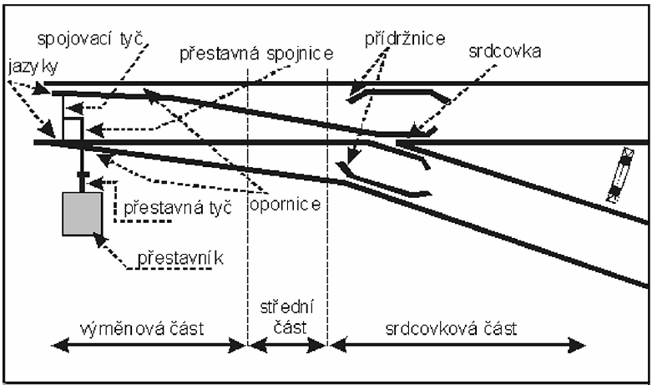
Části výhybky
Základní pojmy – výhybky, výkolejky …..

Slide 5
Vymezení výhybky
Pro účely předpisů pro provozování dráhy a organizování drážní dopravy
je výhybka vymezena úsekem koleje
od hrotů jazyků na straně jedné k námezníku na straně druhé
u křižovatkové výhybky od námezníku na straně jedné k námezníku na straně druhé
Základní pojmy – výhybky, výkolejky …..

Slide 6
Výhybkové návěstidlo
Výhybkové návěstidlo je vstřícné nepřenosné návěstidlo, které informuje
o přestavování a
o poloze výhybky (po kontrole správného přestavení).
Návěst výhybkového návěstidla neinformuje
o přestavení výhybky do koncové polohy
Základní pojmy – výhybky, výkolejky…

Slide 7
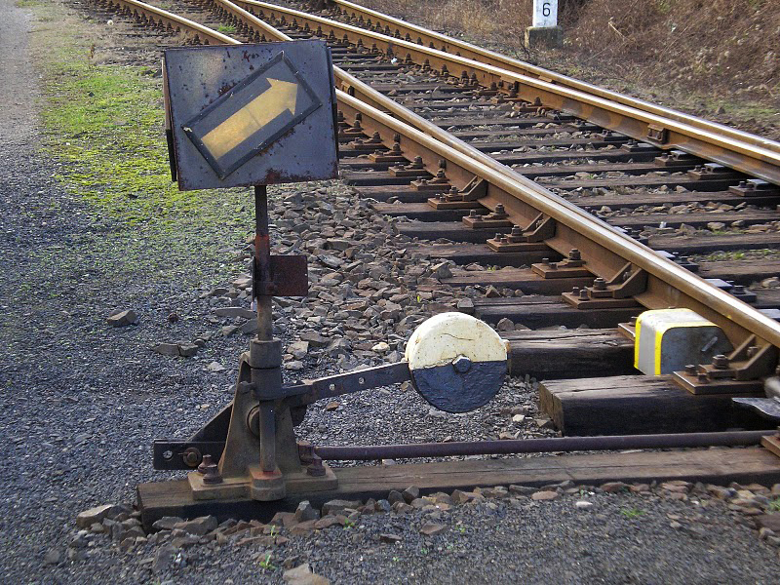
Ručně přestavovaná výhybka
Ručně přestavovaná výhybka je výhybka,
přestavovaná přímo zaměstnancem
(rukojetí závaží výměníku).
Základní pojmy – výhybky, výkolejky…..

Slide 8
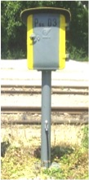
Místně přestavovaná výhybka
Místně přestavovaná výhybka je výhybka,
přestavovaná technickým zařízením, které musí být umístěno v blízkosti této výhybky
(např. řadičem z pomocného stavědla).
Základní pojmy – výhybky, výkolejky…..

Slide 9
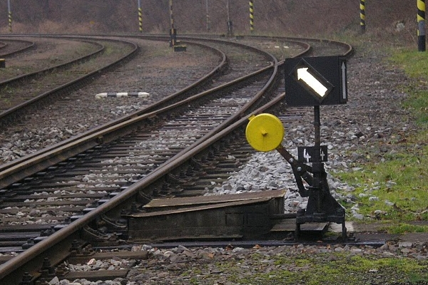
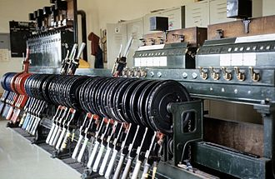
Ústředně přestavovaná výhybka
Ústředně přestavovaná výhybka je výhybka, přestavovaná technickým zařízením, které je umístěno na určeném obslužném pracovišti.
Základní pojmy – výhybky, výkolejky…..

Slide 10
Číslování výhybek
Výhybky a kolejové křižovatky se číslují arabskými čísly postupně od začátku trati, a to zvlášť v každé stanici, dopravně D3, dopravně RB, nákladišti a na odbočce, počínaje číslem 1.
U výhybek a kolejových křižovatek ve stejné úrovni se označí nižším číslem výhybka nebo kolejová křižovatka v koleji s nižším číslem.
Jednoduchá výhybka s PHS - k číslu výhybky je přiřazen index „e“ s dalším číselným indexem „1, 2“, přičemž index „1“ platí pro výměnu a index „2“ platí pro PHS (např. „44e1“).
Základní pojmy – výhybky, výkolejky….

Slide 11
Výhybka
č. 1
Výhybka č. 3
Výhybka č. 4
Výhybka č. 2
3
1
2
Notes:
11

Slide 12
Číslování výhybek
Dodatečně vložená - označení číslem sousední výhybky, k němuž se připojí index „X“ a velké písmeno (např. „4 XA“, „4 XB“ atd.).
Křižovatková - část k začátku se trati se označuje indexem „a“, část ke konci trati indexem „b“ (např. „12a“).
Křižovatková výhybka vybavena PHS - k indexům „a, b“ je přiřazován ještě index „1, 2“, přičemž index „1“ platí pro výměnu a číselný index „2“ platí pro PHS (např. „4b1“).
Základní pojmy – výhybky, výkolejky….

Slide 13
Číslování výhybek
Kolejová křižovatka - část směřující k začátku trati se označí indexem „c“ a část směřující ke konci trati indexem „d“ (např. „25d“).
Kolejová křižovatka vybavena PHS - k indexům „c, d“ je přiřazován index „2“ (např. „17c2“).
Základní pojmy – výhybky, výkolejky….

Slide 14
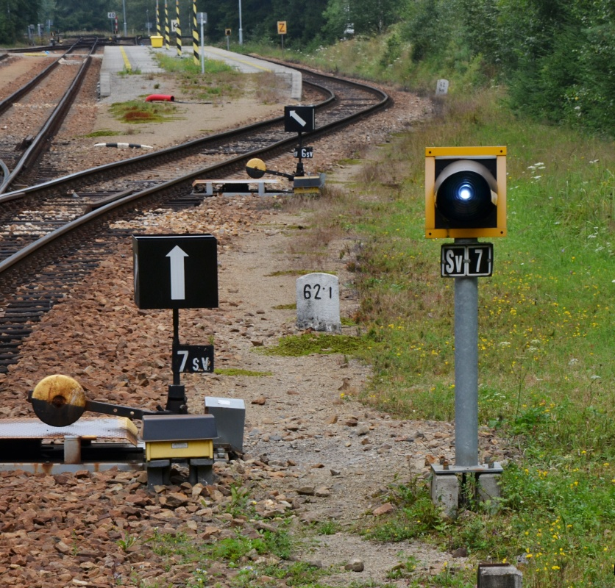
Číslování výhybek
Výhybka se samovratným přestavníkem se označí číslem a zkratkou „sv“ (např. „1sv“).
Základní pojmy – výhybky, výkolejky….

Slide 15
Číslování výhybek
Před čísla odbočných výhybek vleček odbočujících na širé trati se přidá velké písmeno (zpravidla začáteční písmeno názvu vlečky - např. T1).
Základní pojmy – výhybky, výkolejky….

Slide 16
Číslování výhybek
Výhybky různého rozchodu v jedné stanici se číslují pro každý rozchod samostatně, přičemž za číslo úzkorozchodných výhybek se doplní malé písmeno „u“ (např. 4u).
Výhybky v obvodech jiných OS se číslují postupně, počínaje první výhybkou na spojovací koleji, a to podle stejných zásad jako výhybky ve stanici.
Čísla výhybek a kolejových křižovatek se v obvodech jiných OS a v jednotlivých staničních obvodech mohou odlišovat stovkovými sériemi.
Základní pojmy – výhybky, výkolejky….

Slide 17
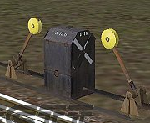
Číslování výhybek
Výhybky se označují číslem (příp. v kombinaci s písmeny)
v černém poli výhybkového návěstidla,
Základní pojmy – výhybky, výkolejky….

Slide 18
Číslování výhybek
na stožárku výhybkového návěstidla
Základní pojmy – výhybky, výkolejky….

Slide 19
Číslování výhybek
na výměníkovém závaží.
Základní pojmy – výhybky, výkolejky….

Slide 20
Číslování výhybek
Výhybky bez výhybkového návěstidla a bez výměníku se označují
na bočních stranách přestavníku nebo
Základní pojmy – výhybky, výkolejky….

Slide 21
Číslování výhybek
na nízkém sloupku v blízkosti přestavníku.
Základní pojmy – výhybky, výkolejky….

Slide 22
Obsluha výhybek
Pro jízdy vlaků a PMD jedoucího na/z provozované (nevyloučené) koleje se výhybky přestavují jen na přímý rozkaz výpravčího, daný zabezpečovacím zařízením, telekomunikačním zařízením nebo ústně.
Při posunu se výhybky přestavují podle pokynů vedoucího posunové čety; při posunu bez posunové čety (kromě posunu SHV) podle pokynů zaměstnance řídícího posun.
Pro jízdy na/z vyloučené traťové koleje se výhybky přestavují podle pokynů zaměstnance pro řízení sledu.
Základní pojmy – výhybky, výkolejky, ….

Slide 23
Výkolejky
Výkolejka je zařízení přímé boční ochrany jízdních cest sloužící k vykolejení vozidel při jejich nežádoucím pohybu.
Výkolejky se číslují podle týchž zásad jako výhybky. U výkolejek se před označení přidá zkratka „Vk“ (např. Vk7, Vk2 XA).
U výkolejek na vlečkách se před zkratku Vk přidá ještě velké písmeno (zpravidla začáteční písmeno názvu vlečky - TVk1).
Na vlastní výkolejce se zkratka „Vk“ neuvádí.
Výkolejky obsluhují a za jejich správné přestavení odpovídají výhybkáři podle zásad, které platí pro přestavování výhybek.
Základní pojmy – výhybky, výkolejky, ….

Slide 24
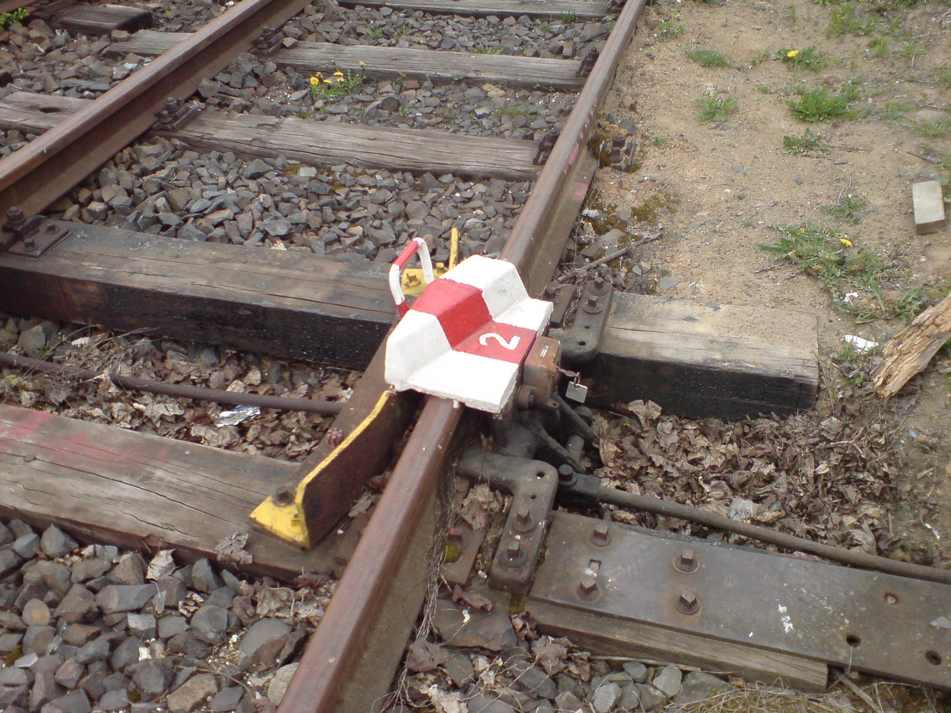
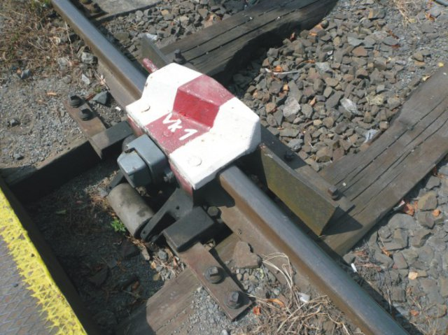
Výkolejky
Na vlastní výkolejce se zkratka „Vk“ neuvádí (….i když výjimky se najdou…)
Základní pojmy – výhybky, výkolejky, ….

Slide 25
Děkuji za pozornost
Základní pojmy – výhybky…
Ing. Lenka Mulačová
GŘ – Odbor řízení provozu)
Mulacova@szdc.cz
© Správa železnic, státní organizace
Dlážděná 1003/7, 110 00 Praha 1
www.szdc.cz

